Slide 1
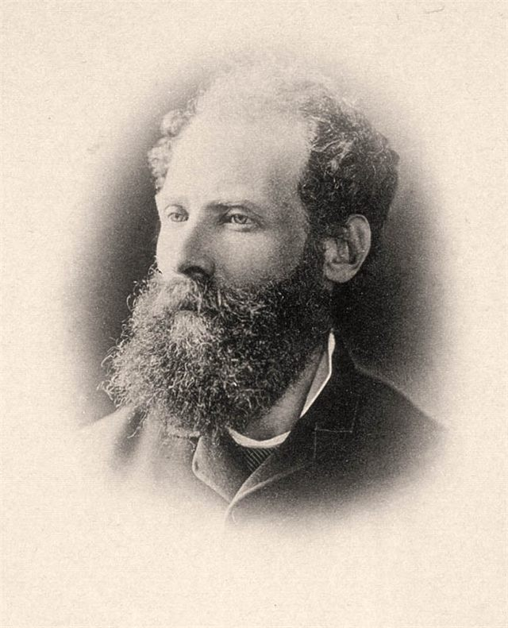
PORTUGUÊS, 2.º ANO, MÓDULO 6, LIÇÃO M6-F01, UNIDADE 1
EPI
1
O cavaleiro que encontra o nada
Um cavaleiro atravessa desertos à procura do palácio da felicidade. Encontra-o. Bate à porta. As portas abrem-se.
Antero de Quental (fotografia, c. 1887, publicada em In Memoriam, 1896). Domínio público
lê, faz, leva
Lição M6-F01, O cavaleiro que encontra o nada
1

Slide 2
A PALAVRA DO MÓDULO, «CIDADE»
EPI
O que é que a tua cidade te mostra quando vens para a escola?
Lição M6-F01, O cavaleiro que encontra o nada
2

Slide 3
ABRIR, CINCO MINUTOS
EPI
Para que serve um ideal que não se alcança?
Lição M6-F01, O cavaleiro que encontra o nada
3

Slide 4
LER: «O PALACIO DA VENTURA» (1 DE 2)
EPI
Sonho que sou um cavalleiro andante.
Por desertos, por sóes, por noite escura,
Paladino do amor, busco anhelante
O palacio encantado da Ventura!
Mas já desmaio, exhausto e vacillante.
Quebrada a espada já, rota a armadura...
E eis que subito o avisto, fulgurante
Na sua pompa e aerea formosura!
Antero de Quental, Os Sonetos Completos (1886), grafia da edição (v. 6 corrigido: «rota»; o e-book lê «roda»).
Lição M6-F01, O cavaleiro que encontra o nada
4

Slide 5
LER: «O PALACIO DA VENTURA» (2 DE 2)
EPI
Com grandes golpes bato á porta e brado:
Eu sou o Vagabundo, o Desherdado...
Abri-vos, portas d'ouro, ante meus ais!
Abrem-se as portas d'ouro, com fragor...
Mas dentro encontro só, cheio de dor,
Silencio e escuridão — e nada mais!
Antero de Quental, Os Sonetos Completos (1886), grafia da edição (v. 6 corrigido: «rota»; o e-book lê «roda»).
Lição M6-F01, O cavaleiro que encontra o nada
5

Slide 6
O ESSENCIAL
EPI
Três coisas a fixar
1
Antero de Quental (Ponta Delgada, 1842–1891), poeta da Geração de 70, escreveu sonetos que pensam em verso; «O Palácio da Ventura» é um deles.
2
O soneto conta uma alegoria: um cavaleiro busca o palácio da felicidade, bate às portas de ouro e, quando se abrem, encontra só silêncio e escuridão.
3
Ficas a seguir um soneto nos seus quatro tempos, a ler a chave de ouro e a antítese, e a perguntar se procurar sem encontrar tira valor à procura.
Lição M6-F01, O cavaleiro que encontra o nada
6

Slide 7
VER, E COMPLETAR NO CADERNO
EPI
Completa no caderno
ESTROFE | O QUE ACONTECE | PALAVRA-CHAVE
1.ª quadra
2.ª quadra
1.º terceto
2.º terceto
Lição M6-F01, O cavaleiro que encontra o nada
7

Slide 8

ANTES DE COMEÇAR
EPI
Como se faz cada exercício
1
Cada cartão tem um «?» no topo: abre um vídeo curto que mostra como se responde
2
Na página «Como se faz» estão todos os vídeos
3
Vê o do primeiro cartão antes de começares
pedrohfernandes-klk.github.io/​pt/​como/​
Lição M6-F01, O cavaleiro que encontra o nada
8

Slide 9

AGORA NO TELEMÓVEL, QUINZE MINUTOS
EPI
Abre a lição no telemóvel
1
Lê e responde aos cartões, um de cada vez
2
No fim, o cartão extra: «O Palácio da Ventura»
3
O percurso marca a lição como feita
pedrohfernandes-klk.github.io/​pt/​m6/​licao-m6-f01/​
Lição M6-F01, O cavaleiro que encontra o nada
9

Slide 10
PAUSA: CARTÕES NO TELEMÓVEL
EPI
Três minutos, com placar
1
Na lição, toca em «Sala» e escreve o código do ecrã e uma alcunha
2
Faz os cartões que o ecrã indica
3
Quando acabares, olha para o placar
pedrohfernandes-klk.github.io/​pt/​m6/​licao-m6-f01/​
Lição M6-F01, O cavaleiro que encontra o nada
10

Slide 11
SÍNTESE
EPI
Para fixar
1
O soneto segue quatro tempos (busca, visão, apelo e vazio) e fecha com a chave de ouro «e nada mais!» (v. 14), que vira tudo o que vinha antes.
2
O cavaleiro, o palácio e o vazio são uma alegoria da busca do Ideal; a antítese entre «fulgurante» e «Silencio e escuridão» dá-lhe o desengano.
3
«Vagabundo», «Desherdado», «exhausto e vacillante»: as palavras que o cavaleiro usa para si são as marcas da angústia existencial.
Lição M6-F01, O cavaleiro que encontra o nada
11

Slide 12

ATÉ À PRÓXIMA AULA
EPI
No telemóvel ou no PC da escola
1
Termina o baralho da lição M6-F01 e o cartão extra
2
Espreita a lição seguinte, «Da procura ao descanso»
3
Antes de sair: foto do caderno para o portefólio
pedrohfernandes-klk.github.io/​pt/​m6/​
Lição M6-F01, O cavaleiro que encontra o nada
12

